Slide 1

코스믹 듀얼 나이트 구현 문서

Slide 2
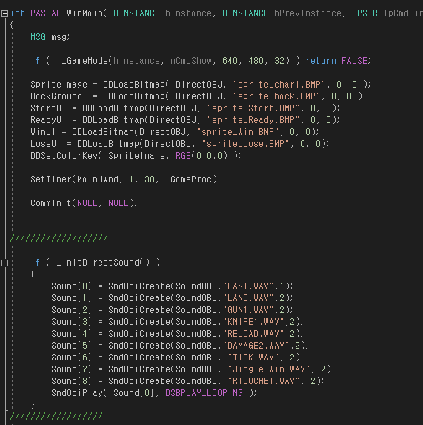
구현: 그림 초기화
사진 로드 하기
음악 로드 하기
이 부분에서 게임에서 활용할 그림과 음악을 다운로드합니다,

Slide 3
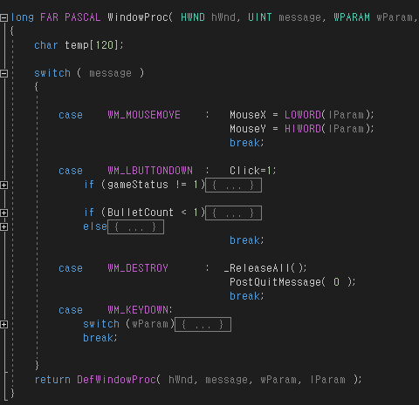
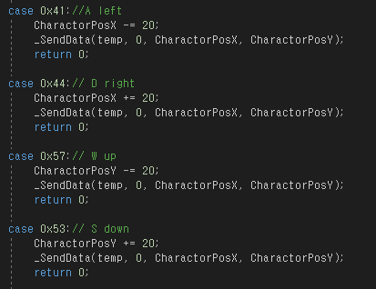
구현 : 인풋(마우스, 키보드)
윈도우 프로세스에서 마우스의 위치 ,클릭 버튼 누르기를 담당합니다.
WASD조작이기 때문에 기존의 방향키의 입력을 바꿨습니다.

Slide 4
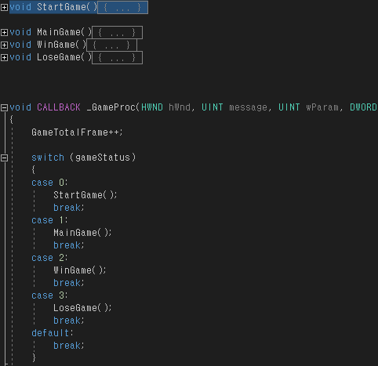
구현 : 총 프로세스
게임 토탈 프레임은 지난 총 프레임을 측정합니다.
게임에는 총 3가지의 시퀀스가 있습니다.
게임 시작
게임 중
게임 승리, 게임 패배
gamestatus 변수를 조작하면
매 순간 시퀀스의 변화를 인식한 뒤 시퀀스에 따른 행동을 취하게 만듭니다.

Slide 5
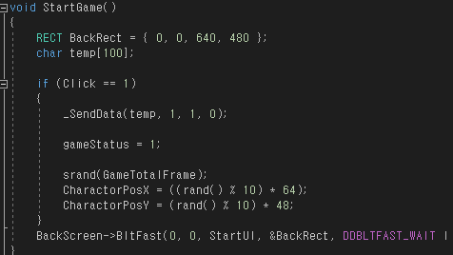
구현 : 시퀀스 게임 시작
게임 시작시에는 정보 전달을 하지 않습니다.
클릭 이전까지 기다립니다.

Slide 6
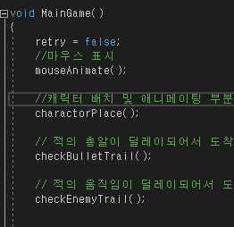
구현 : 시퀀스 게임 중
각각 마우스의 표시를 하는 부분, 캐릭터를 배치하는 부분 총알의 딜레이 처리하는 부분 적의 움직임을 약간 지연시켜서 보이는 부분 으로 구성 되어있습니다.

Slide 7
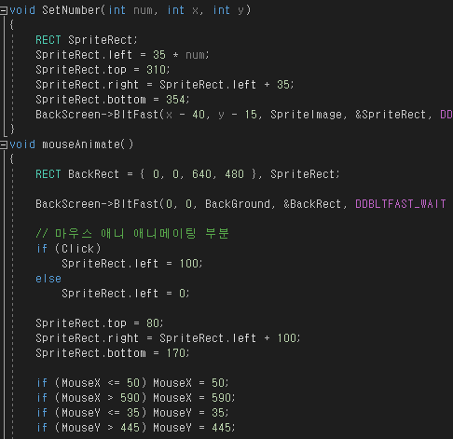
구현 : 마우스 표시 및 총
클릭 했을 경우 타겟팅의 사이즈를 줄이고 현재 남은 총알을 표시합니다.
위치는 마우스 포지션으로 설치합니다.
남은 총알은 따로 숫자를 읽은 뒤 배치하는 메소드를 통해 구현 합니다.
총알은 6개이며 발사가 안될 경우

Slide 8
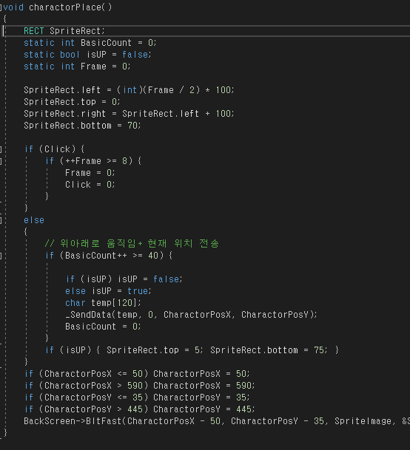
구현 : 캐릭터 배치,
캐릭터의 배치는 매번 위치를 받아와 배치를 합니다.
클릭을 했을 경우 검을 휘두르는 애니메이션 이 2프레임마다 변화합니다.
그리고 가만히 있을 경우 서서히 위아래로 움직입니다. (이때마다 적에게 알람이 갑니다.)

Slide 9
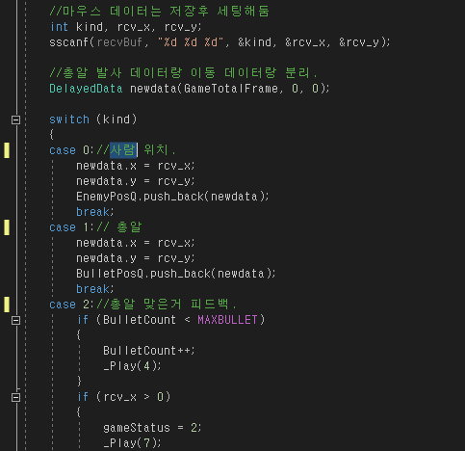
구현 : 리시브핸들링
패킷을 받아들이면 받아들임과 동시에 전달된 데이터를 읽어내고 분석한 뒤 행동을 취합니다.

Slide 10
패킷의 종류 구분
패킷에는 패킷 종류, 데이터가 있습니다
데이터 : 위치 또는 총알이 적의 맞음.
항상 같은 패킷들이 오가지만. 패킷의 목적에 따라 패킷에 달린 데이터가 다를 것 입니다.
종류는 현재 3가지이며 해당 정보들은 게임의 피드백을 담당할 것입니다.
상대방의 위치 정보
상대방의 발사 정보
상대방의 발사 후 피드백.

Slide 11
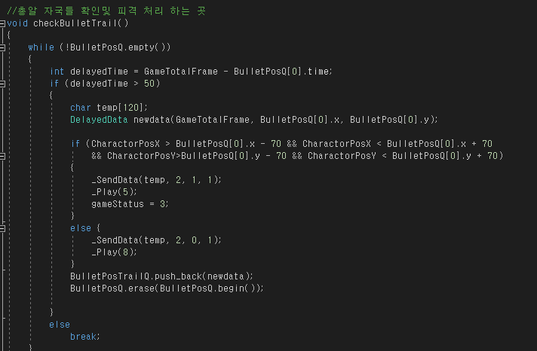
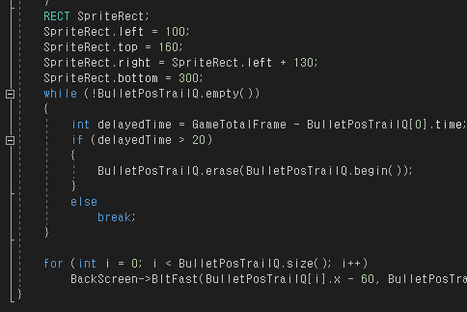
구현 : 총알지연발포
총알의 정보가 새로 전달이 되었으면 리시브 부분에서 전달 받은 데이터들을 큐에 저장해준 다음
저장된 시간 후 숙성 기간이 종료되면 선입 선출하여 총알 도달 처리를 합니다.
총알이 도달했는데 피격범위에 플레이어가 있을 경우 플레이어는 패배 처리가 되며 상대방은 승리 데이터를 전송 받습니다.

Slide 12
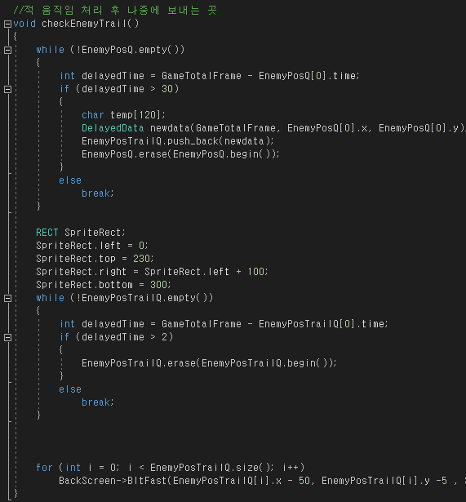
구현 : 움직임 지연 표시
총알 지연 발포랑 비슷하게 활용됩니다.
초기 기획 에서는 시간에 따라 상황이 변동 되어 지구랑 달이 가까워지면 유의미하게 총알 도달 시간이 주는 기획의 잔재입니다.
하지만 약간 지연되어서 플레이어의 위치를 나름대로 예측해서 쏘는 게임의 묘미 같은게 있을 것으로 기대했습니다

Slide 13
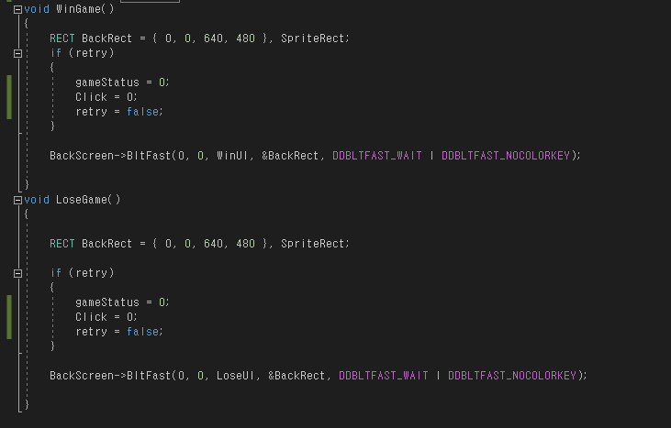
구현 : 시퀀스 게임 끝
총알에 피격 당한 플레이어가 있을 경우 게임은 종료되고
패배한 사람에게는 패배씬이
승리한 사람에게는 승리 씬과 함께 음악이 나옵니다.
다시한번 클릭을 할 경우 다시 게임을 시작합니다.

Slide 14
감사합니다.

